Slide 1
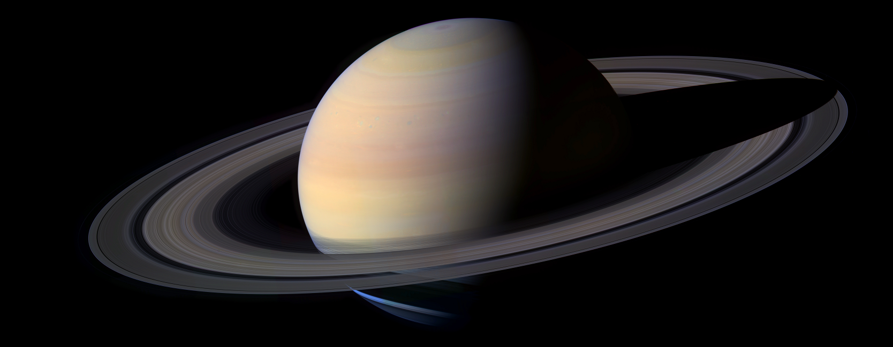
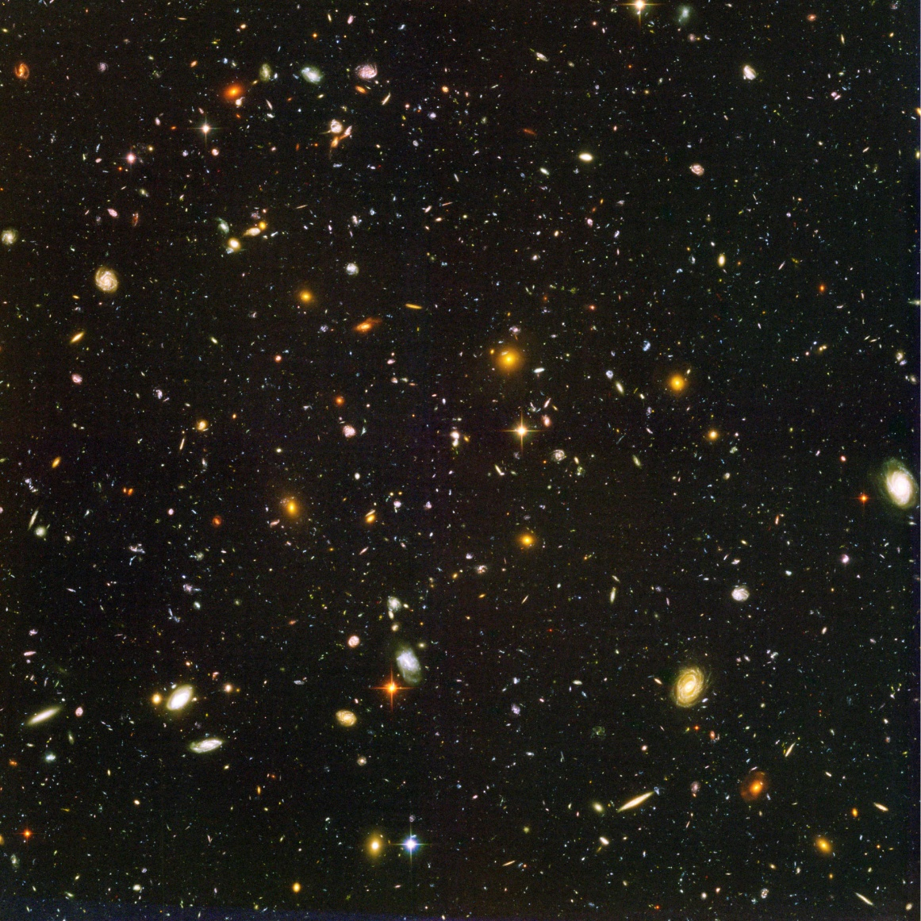


Sessão Astronomia
Sábado, 16 de maio de 2015, às 21:00
Auditório do Observatório Dietrich Schiel
Entrada franca
Tema da Palestra:
O Tamanho do Universo
Palestrante: Joseana dos Santos Soares (joseana.soares@usp.br)
Sinopse:
Até onde vai o Universo? Até poucos séculos atrás seu limite era esfera da estrelas fixas, modelo de Universo que abrigava facilmente o Céu e Inferno, além do que conseguíamos ver. Aumentou ao descobrirmos que a distância das estrelas não é fixa e que além delas, há também outros “Universos ilhas” - as galáxias - que possuem mais estrelas do que somos capazes de imaginar. E até onde se estende esse oceano cósmico?
Na Sessão Astronomia desta semana, a palestrante apresentará um panorama geral sobre questões atuais em Cosmologia, tais como o formato do Universo, sua estrutura e extensão.
Imagem de campo ultra profundo obtida pelo telescópio espacial Hubble. Crédito da imagem: NASA, ESA, G. Illingworth, D. Magee, and P. Oesch (University of California, Santa Cruz), R. Bouwens (Leiden University), and the HUDF09 Team, disponível em:
http://hubblesite.org/gallery/album/the_universe/hubble_ultra_deep_field/pr2012037a/web/
Maiores informações: (16) 3373-9191
Realização:

